Slide 1
반복문

Slide 2
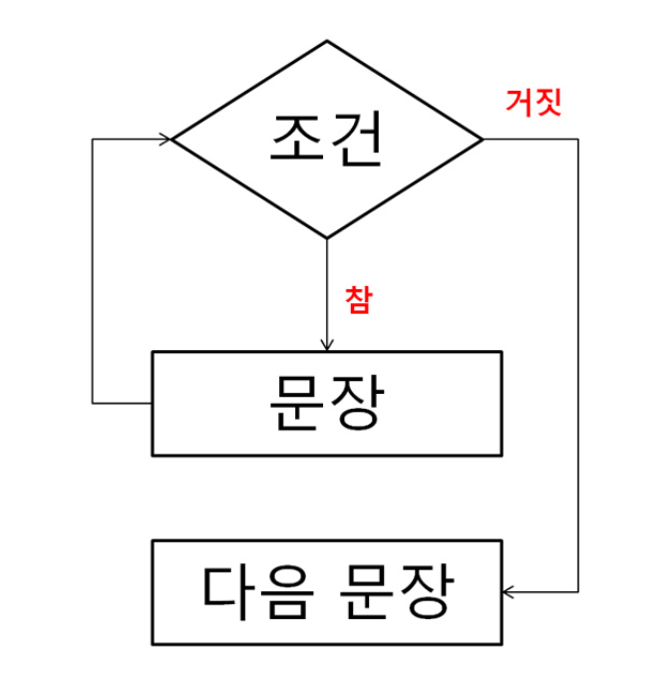
반복문이란
조건에 따라 특정 코드를 반복 실행하는 것
For문,while문

Slide 3
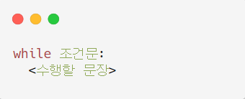
While문
조건문의 참/거짓에 따라 블록 안의 문장을 실행할지 결정
조건문이 거짓이 될 때까지 문장을 반복 실행
들여쓰기로 블록 구분
중첩 가능

Slide 4
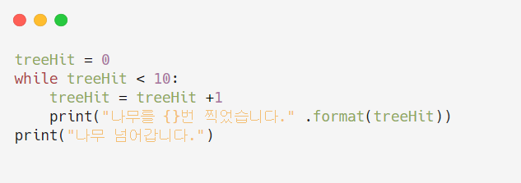
While문 예시
ex05_01.py
출력 :
나무를 1번 찍었습니다.
나무를 2번 찍었습니다.
나무를 3번 찍었습니다.
나무를 4번 찍었습니다.
나무를 5번 찍었습니다.
나무를 6번 찍었습니다.
나무를 7번 찍었습니다.
나무를 8번 찍었습니다.
나무를 9번 찍었습니다.
나무를 10번 찍었습니다.
나무 넘어갑니다.

Slide 5
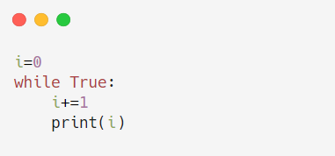
While문 예시
ex05_02.py
출력 :
1
2
3
4
5
…

Slide 6
break,continue,pass문
break
While문,for문과 같은 반복문안에서 특정 조건에서 반복문을 중단 시키고 빠져나올 때 사용
continue
Break문과 비슷하게 for과 while반복문을 빠져나오지만 반복문을 중단 시키지 않고 다음 반복으로 넘어감
pass
빈 구현을 만듦
함수나 클래스의 구현을 미룰 때 문법적 오류를 해결하기 위해 사용
에러발생시 그냥 넘어가기 위해 사용(except문)

Slide 7
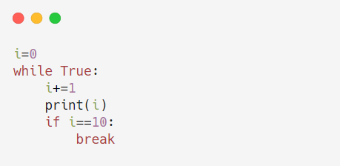
While문 예시
ex05_03.py
출력 :
1
2
3
4
5
6
7
8
9
10

Slide 8
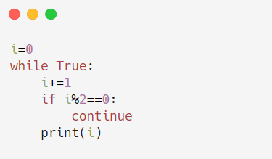
While문 예시
ex05_04.py
출력 :
1
3
5
7
9
11
…

Slide 9
실습문제 1
구구단 3단을 출력하는 프로그램을 작성하라.
출력:
3x1=3
3x2=6
3x3=9
…
3x9=27
pr05_01.py

Slide 10
실습문제 2
구구단을 2단부터 9단까지 출
력하는 프로그램을 작성하라
출력:
2x1=2
2x2=4
2x3=6
2x4=8
2x5=10
2x6=12
2x7=14
2x8=16
2x9=18
…
pr05_02.py

Slide 11
실습문제 3
저장된 패스워드는 4593이다. 사용자가 패스워드를 잘못 입력하면 계속해서 패스워드를 입력 받고, 정확한 패스워드를
입력하면 환영합니다!를 출력하는 프로그램을 작성하라
출력:
비밀번호:
2459
비밀번호:
4593
환영합니다!
pr05_03.py

Slide 12
실습문제 4
높이를 입력하면 높이만큼 별을
찍는 프로그램을 작성하라
출력:
높이:5
*
**
***
****
*****
Pr05_04.py

Slide 13
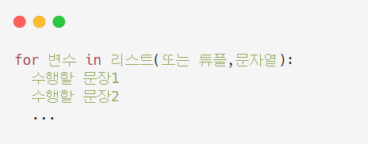
For문
리스트나 튜플, 문자열의 첫 번째 요소부터 마지막 요소까지 차례로 변수에 대입되어 문장수행
들여쓰기로 블록 구분
중첩 가능

Slide 14
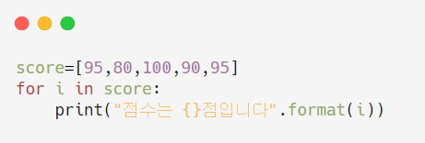
For문 예시
ex05_05.py
출력 :
점수는 95입니다
점수는 80입니다
점수는 100입니다
점수는 90입니다
점수는 95입니다

Slide 15
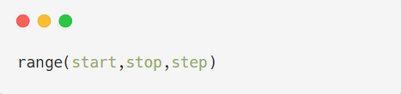
자주 사용하는 함수 소개(range)
연속된 숫자를 만들어주는 함수
Start이상 stop미만의 연속된 숫자를 step간격으로 생성
Step은 1이 default

Slide 16
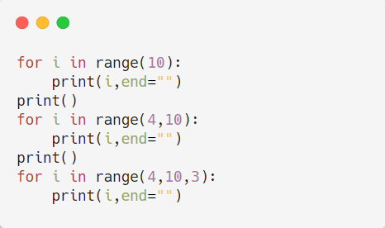
자주 사용하는 함수 소개(range)
ex05_06.py
출력
0123456789
456789
47

Slide 17
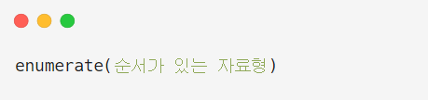
자주 사용하는 함수 소개(enumerate)
“열거하다“라는 뜻
순서가 있는 자료형을 입력 받아 인덱스 값을 포함하는 enumerate 객체를 리턴
객체가 현재 어느 위치에 있는지 알려 주는 인덱스 값이 필요할 때 유용하게 사용

Slide 18
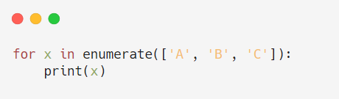
자주 사용하는 함수 소개(enumerate)
ex05_07.py
출력
(0, 'A')
(1, 'B')
(2, 'C')

Slide 19
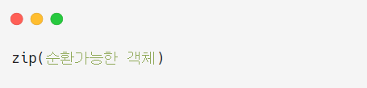
자주 사용하는 함수 소개(zip)
옷의 지퍼처럼 두 그룹의 데이터를 서로 엮어주는 함수
여러 개의 순환가능한(iterable)객체를 인자로 받고, 각 객체가 담고 있는 원소를 튜플의 형태로 반환

Slide 20
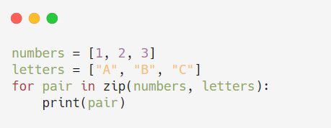
자주 사용하는 함수 소개(zip)
ex05_08.py
옷의 지퍼처럼 두 그룹의 데이터를 서로 엮어주는 함수
여러 개의 순환가능한(iterable)객체를 인자로 받고, 각 객체가 담고 있는 원소를 튜플의 형태로 반환

Slide 21
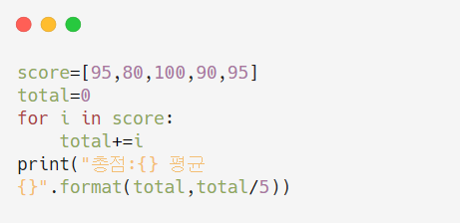
For문 예시
ex05_09.py
출력:
총점:460 평균92.0

Slide 22
실습문제 1
구구단 3단을 출력하는 프로그램을 작성하라.
출력:
3x1=3
3x2=6
3x3=9
…
3x9=27
pr05_05.py

Slide 23
실습문제 2
구구단을 2단부터 9단까지 출
력하는 프로그램을 작성하라
출력:
2x1=2
2x2=4
2x3=6
2x4=8
2x5=10
2x6=12
2x7=14
2x8=16
2x9=18
…
pr05_06.py

Slide 24
실습문제 3
저장된 패스워드는 4593이다. 사용자가 패스워드를 잘못 입력하면 계속해서 패스워드를 입력 받고, 정확한 패스워드를
입력하면 환영합니다!를 출력하는 프로그램을 작성하라
출력:
비밀번호:
2459
비밀번호:
4593
환영합니다!

Slide 25
실습문제 4
높이를 입력하면 높이만큼 별을
찍는 프로그램을 작성하라
(‘^’사용금지)
출력:
높이:5
*
***
*****
*******
*********
Pr05_07.py

Slide 26
과제1
숫자 n을 입력하면 그 숫자가 소수인지 아닌지 판명하는 프로그램을 작성하시오
출력:
숫자:5
소수입니다.
숫자:12
소수가 아닙니다.
hw05_01.py

Slide 27
과제2
컴퓨터와 3선승 가위바위보 프로그램을 작성하시오
출력:
사람:가위
컴퓨터:바위
사람:컴퓨터=0:1
…
사람:보
컴퓨터:바위
사람:컴퓨터=3:1
승리했습니다.
hw05_02.py

Slide 28
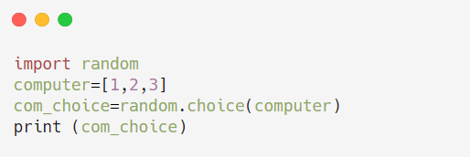
과제2-참고
모듈이란?
함수나 변수 또는 클래스를 모아 놓은 파일
다른 파이썬 프로그램에서 불러와 사용할 수 있게끔 만든 파이썬 파일
Import <모듈이름>의 형태로 사용가능
<모듈이름>.<함수이름>의 형태로 모듈내의 함수 사용가능

Slide 29
과제3
학번을 key로 학생들의 인적사항을 관리하는 프로그램을 작성하시오
프로그램은 1.학생조회 2.학생 정보(이름,성별,나이) 입력, 3. 학생 정보 변경 4.학생 삭제, 5. 프로그램 종료의 기능이 있다.
1.학생 조회-학번을 통해 학생정보 출력
2.학생 추가-10자리의 학번을 임의로 부여, 학번 중복 불가,학번을 통해 학생정보 입력, [이름,성별,나이]형식의 리스트로 저장
3.학생 정보 변경
4.학생 삭제-학번을 통해 학생 정보 삭제
프로그램은 프로그램 종료를 고르기 전에는 반복해서 실행
hw05_03.py

